Slide 1
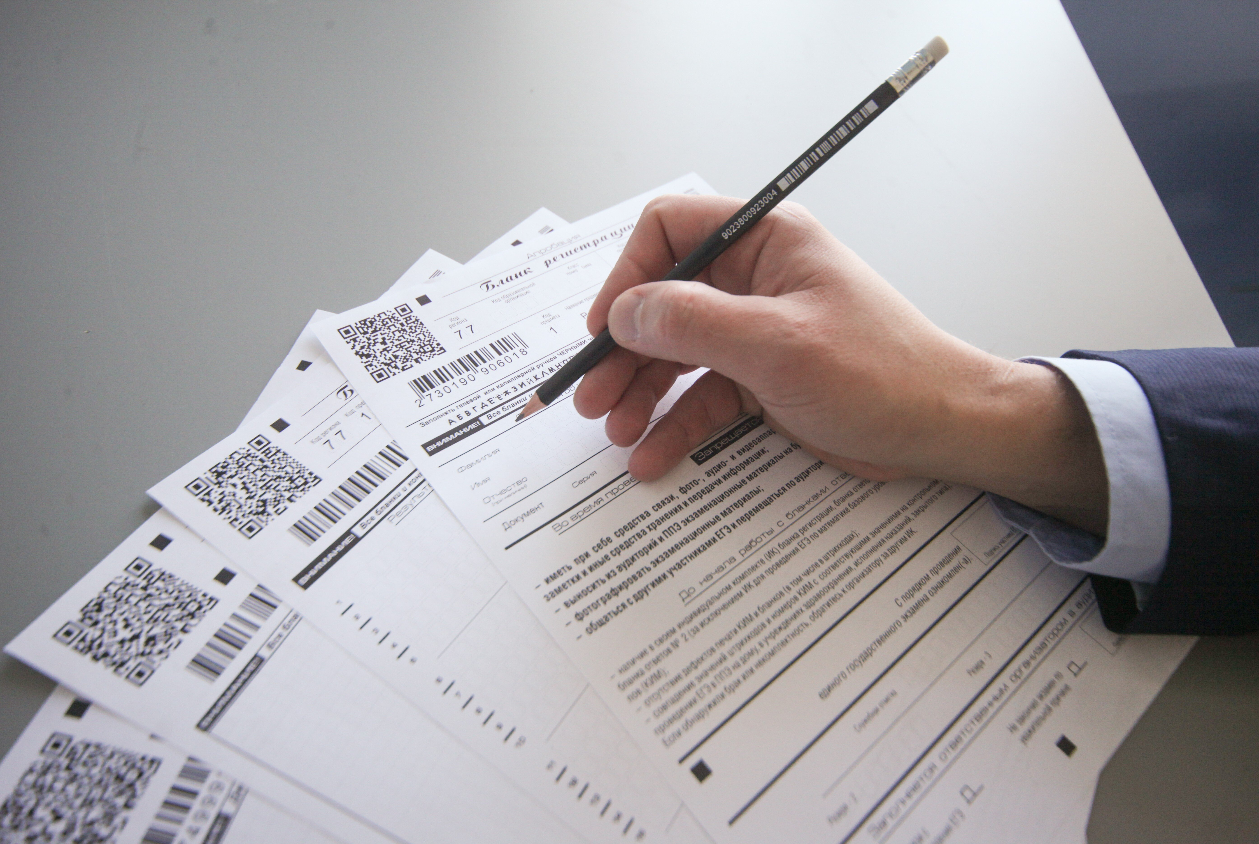
ПРАВИЛА ЗАПОЛНЕНИЯ БЛАНКОВ ЕГЭ

Slide 2
Правила заполнения бланков ЕГЭ
Бланки заполняются гелевой или капиллярной ручкой черного цвета.
Каждая цифра и буква во всех заполняемых полях бланка регистрации, бланка ответов № 1 и верхней части бланка ответов № 2 тщательно копируется из строки с образцами написания символов, расположенной в верхней части бланка регистрации и бланка ответов № 1.
Каждое поле в бланках заполняется, начиная с первой позиции (в том числе и поля для занесения фамилии, имени и отчества участника);
Если участник ЕГЭ не имеет информации для заполнения какого-то конкретного поля, он должен оставить это поле пустым (не делать прочерков).
При записи ответов необходимо строго следовать инструкциям по выполнению работы (к группе заданий, отдельным заданиям), указанным в КИМ.
На бланках ответов № 1 и № 2, а также на дополнительном бланке ответов № 2 не должно быть пометок, содержащих информацию о личности участника ЕГЭ.

Slide 3
Категорически запрещается:
Делать в полях бланков, вне полей бланков или в полях, заполненных типографским способом, какие-либо записи и пометки, не относящиеся к содержанию полей бланков;
Использовать для заполнения бланков цветные ручки вместо черной, карандаш (даже для черновых записей на бланках), средства для исправления внесенной в бланки информации («корректор», «ластик» и др.).

Slide 4
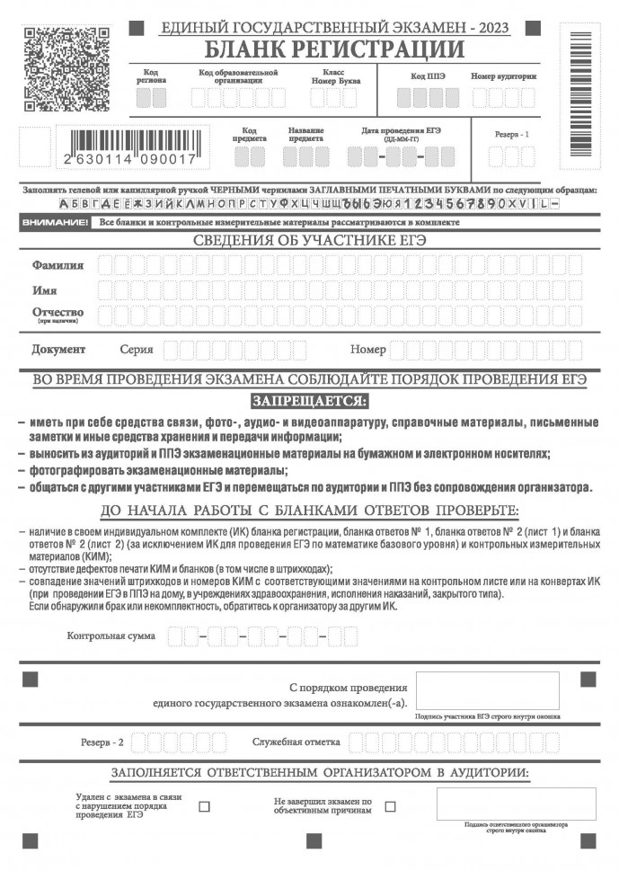
Бланк регистрации
1

Slide 5
Бланк регистрации
Чёрно-белый бланк регистрации печатается на белой бумаге. Бланк является машиночитаемой формой и состоит из трёх частей:
верхней
средней
нижней

Slide 6
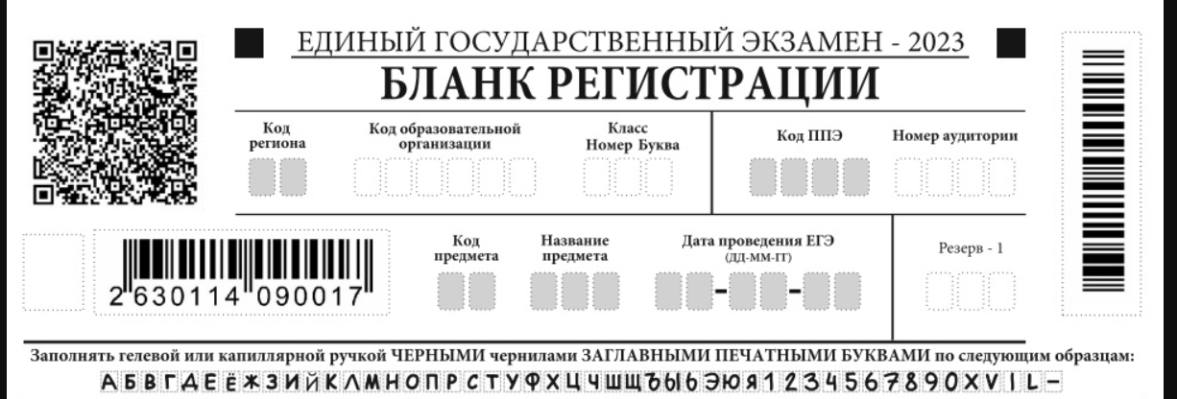
Верхняя часть бланка регистрации
В 2022 ГОДУ ИЗМЕНИЛОСЬ НАПИСАНИЕ ЦИФРЫ «1».
Участниками экзаменов заполняются следующие поля верхней части бланка регистрации:
код региона (если не заполнен автоматизировано)
код образовательной организации
номер и буква класса (только для участников ГИА, участниками ЕГЭ не заполняется)
код ППЭ (если не заполнен автоматизировано)
номер аудитории.
Поля «Код региона», «Код ППЭ», «Код предмета», «Название предмета», «Дата проведения ЕГЭ» заполняются автоматически. Поле для служебного использования («Резерв-1») не заполняется.

Slide 7
Средняя часть бланка регистрации
Поля средней части бланка регистрации, заполняются участником самостоятельно.

Slide 8
Средняя часть бланка регистрации
Поле «Контрольная сумма» заполняется только в бланке регистрации при проведения КЕГЭ.
После окончания заполнения бланка регистрации, ознакомления и выполнения всех пунктов краткой инструкции участник ЕГЭ ставит свою подпись в специально отведенном для этого поле.

Slide 9
Нижняя часть бланка регистрации
Заполнение полей организатором в аудитории обязательно, если участник ЕГЭ удален с экзамена в связи с нарушением установленного порядка проведения ЕГЭ или не закончил экзамен по уважительной причине.
Отметка организатора в аудитории заверяется подписью организатора в специально отведенном для этого поле бланка регистрации, и вносится соответствующая запись в форме ППЭ-05-02 «Протокол проведения ЕГЭ в аудитории».
В случае удаления участника ЕГЭ в штабе ППЭ в зоне видимости камер видеонаблюдения заполняется форма ППЭ-21 «Акт об удалении участника ГИА».

Slide 10
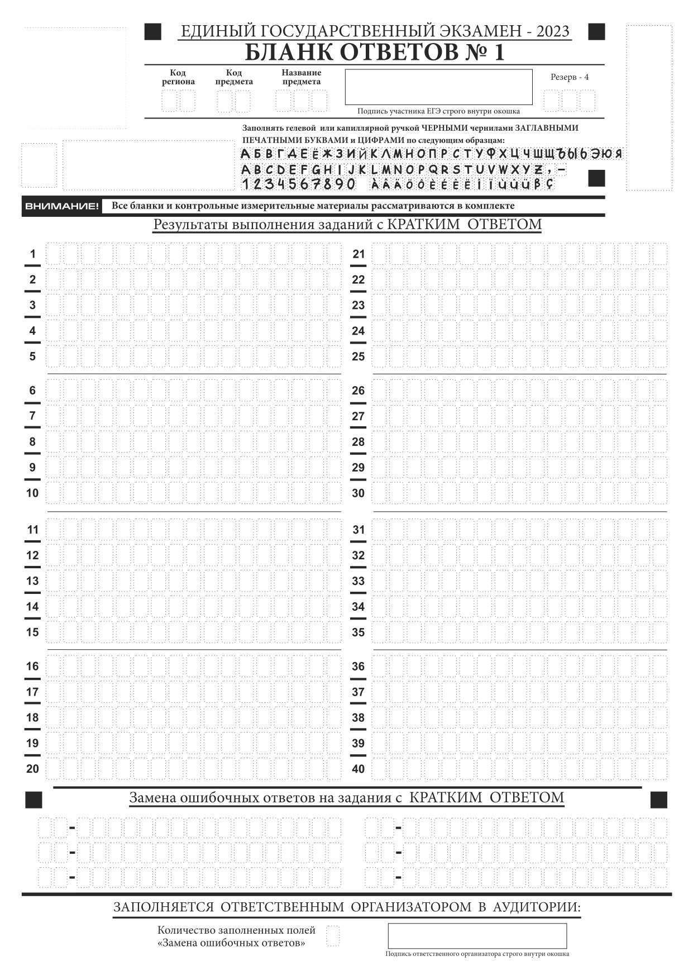
Бланк ответов №1
1
Инструкция по заполнению бланка ответов №1

Slide 11
Бланк ответов №1
Чёрно-белый бланк ответов № 1 является машиночитаемой формой, предназначен для записи результатов выполнения заданий с кратким ответом.
В верхней части бланка ответов №1 информация полей «Код региона», «Код предмета», «Название предмета» заполняется автоматически. Служебное поле «Резерв 4» не заполняется.
Участник ставит свою подпись строго внутри окошка.

Slide 12
Ответ на задание с кратким ответом нужно записать в такой форме, в которой требуется в инструкции к данному заданию, размещенной в КИМ, перед соответствующим заданием или группой заданий.
Не разрешается использовать при записи ответа на задания с кратким ответом никаких иных символов, кроме символов кириллицы, латиницы, арабских цифр, запятой и знака «дефис» («минус»).
Краткий ответ, в соответствии с инструкцией к заданию, может быть записан только в виде:
цифры (числа);
последовательности цифр(слов) (записывается без пробелов, запятых и других дополнительных символов);
конечной десятичной дроби, если в инструкции по выполнению задания указано, что ответ можно дать в виде десятичной дроби;
- слова или словосочетания (несколько слов);
Каждая цифра, буква, запятая или знак «минус» (если число отрицательное) записывается в отдельную клеточку, строго по образцу из верхней части бланка ответов № 1.
При написании ответов, состоящих из двух или более слов, каждое слово записывается в соответствии с инструкциями по записи ответов в КИМ по соответствующим учебным предметам (например: без пробелов, запятых и других дополнительных символов).
Если в ответе больше 17 символов (количество клеточек, отведенное для записи ответов на задания с кратким ответом), то ответ записывается в отведенном для него месте, не обращая внимания на разбиение этого поля на клеточки. Ответ должен быть написан разборчиво, более узкими символами в одну строчку, с использованием всей длины отведенного под него поля. Символы в ответе не должны соприкасаться друг с другом. Термин следует писать полностью. Любые сокращения запрещены.

Slide 13
Если кратким ответом должно быть слово, пропущенное в тексте задания, то это слово нужно писать в той форме (род, число, падеж и т.п.), в которой оно должно стоять в задании.
Если числовой ответ получается в виде дроби, то её следует округлить до целого числа по правилам округления, если в инструкции по выполнению задания не требуется записать ответ в виде десятичной дроби (например: 2,3 округляется до 2; 2,5 – до 3; 2,7 – до 3). Это правило должно выполняться для тех заданий, для которых в инструкции по выполнению работы нет указаний, что ответ нужно дать в виде десятичной дроби.
В ответе, записанном в виде десятичной дроби, в качестве разделителя следует указывать запятую.
Запрещается записывать ответ в виде математического выражения или формулы. В ответе не указываются названия единиц измерения (градусы, проценты, метры, тонны и т.д.) – так как они не будут учитываться при оценивании. Недопустимы заголовки или комментарии к ответу.
В случае если ответ на задание требуется записать в виде последовательности цифр (чисел) или букв, то ответ в поле бланка ответа № 1 необходимо записать в соответствии с инструкцией к заданию: в виде последовательности цифр (чисел) или букв, без каких-либо разделительных символов, в том числе пробелов, т.е. нельзя оставлять пустые клеточки, запятые и другие разделительные символы между цифрами (числами) или буквами) последовательности. При оценивании кратких ответов на задания, где ответом является последовательность символов, порядок следования символов последовательности влияет на оценивание такого ответа. При этом разделительные символы, в том числе пробелы, запятые и пр. будут игнорироваться.

Slide 14
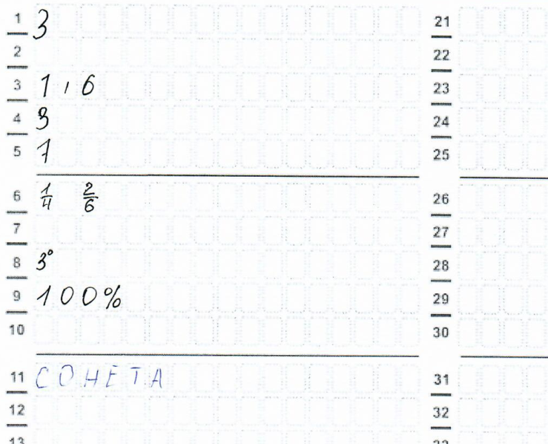
Цифра «3» написана за пределами клетки, ответ м.б. распознан как «2»
«,» м.б. распознана как «1»
«3» м.б. распознана как «9»
«7» м.б. распознана как «1»
В ответе использованы недопустимые символы. Ответ будет удален
В ответе использован недопустимый символ. Ответ будет распознан как «3»
В ответе использован недопустимый символ. Ответ будет распознан как «100»
Участник использовал ручку с чернилами не черного цвета.
Ответ может быть НЕ распознан

Slide 15
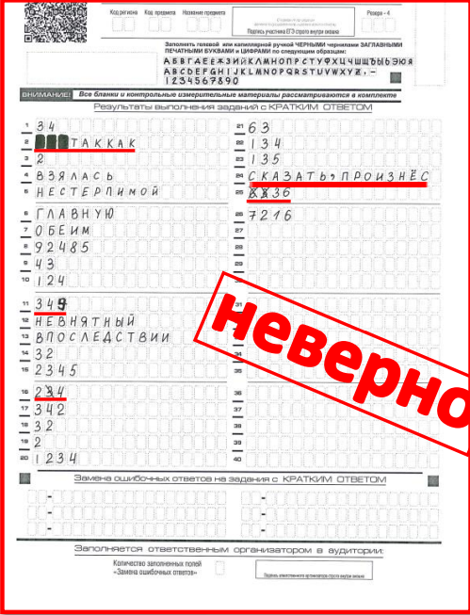

Slide 16
В нижней части бланка ответов № 1 предусмотрены поля для записи исправленных ответов на задания с кратким ответом взамен ошибочно записанных.
Для замены внесенного в бланк ответов № 1 ответа нужно в соответствующих полях замены проставить номер задания, ответ на который следует исправить, и записать на указанное задание. новое значение ответа.
В случае если в области замены ошибочных ответов на задания с кратким ответом будет заполнено поле для номера задания, а новый ответ НЕ внесен, то для оценивания будет использоваться пустой ответ (т.е. задание будет засчитано невыполненным). Поэтому в случае неправильного указания номера задания в области замены ошибочных ответов, неправильный номер задания следует зачеркнуть.

Slide 17
Ответственный организатор в аудитории по окончании выполнения экзаменационной работы участником экзамена должен проверить бланк ответов № 1 участника ЕГЭ на наличие замены ошибочных ответов на задания с кратким ответом. В случае если участник экзамена осуществлял во время выполнения экзаменационной работы замену ошибочных ответов, организатору необходимо посчитать количество замен ошибочных ответов, в поле «Количество заполненных полей «Замена ошибочных ответов» поставить соответствующее цифровое значение, а также поставить подпись в специально отведенном месте.
В случае если участник экзамена НЕ использовал поле «Замена ошибочных ответов на задания с кратким ответом» организатор в поле «Замена ошибочных ответов» ставит «Х» и подпись в специально отведенном месте.

Slide 18
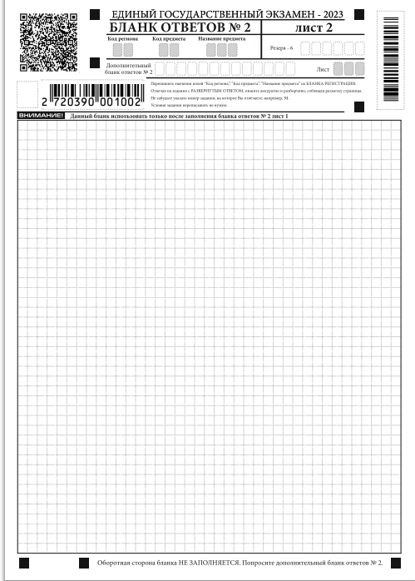
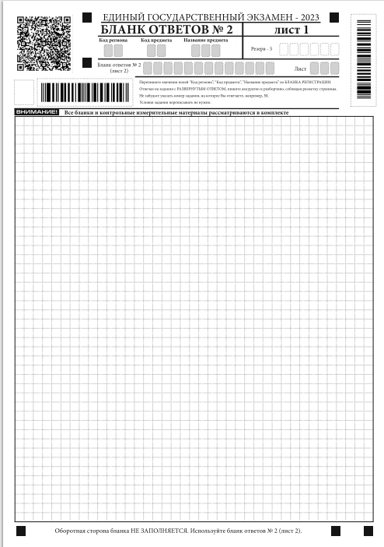
Бланк ответов №2
1
Инструкция по заполнению бланка ответов №2

Slide 19
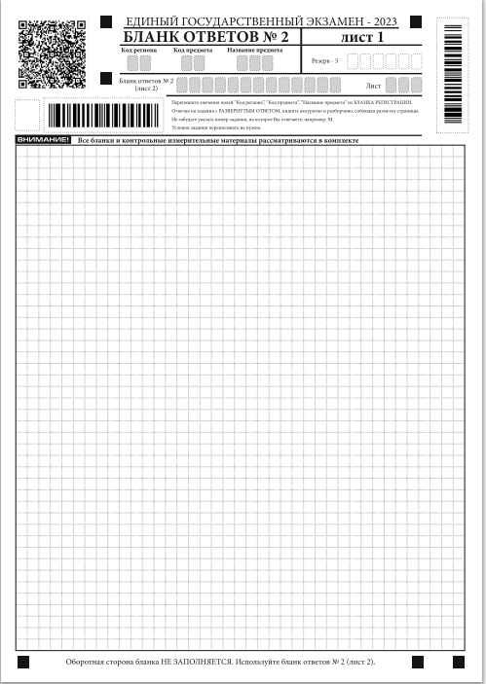

Slide 20
Бланк ответов №2
Бланк ответов № 2 (лист 1 и лист 2) предназначен для записи ответов на задания с развернутым ответом (строго в соответствии с требованиями инструкции к КИМ и к отдельным заданиям КИМ).Записи в лист 1 и лист 2 бланков ответа №2 делаются в соответствующей последовательности: сначала лист 1, затем- лист 2 и только на лицевой стороне, оборотная сторона листов бланка ответов №2 НЕ ЗАПОЛНЯЕТСЯ.
В случае заполнения обоих бланков - необходимо попросить дополнительный бланк ответов №2.
Запрещается делать какие-либо записи и пометки, не относящиеся к ответам на задания, в том числе содержащие информацию о персональных данных участника ЕГЭ. При наличии записей и пометок бланки не проверяются.
Информация для заполнения полей верхней части бланка ответов № 2(«Код региона», «Код предмета» и «Название предмета») заполняется автоматически и соответствует информации, внесённой в бланк регистрации и бланк ответов №1.В лист 1 бланка ответов №2 автоматически вносится цифровое значение горизонтального штрих-кода листа 2 бланка ответов №2.

Slide 21
Бланк ответов №2
Поле «Дополнительный бланк ответов № 2» в листе 2 бланка ответов №2 заполняет организатор в аудитории при выдаче дополнительного бланка ответов №2, вписывая в это поле цифровое значение штрих-кода дополнительного бланка ответов №2 (расположенное под штрих- кодом бланка), который выдаётся участнику ЕГЭ. Поле «Резерв-5» не заполняется.
При недостатке места для ответов на бланке ответов № 2 (лист 1 и лист 2) участник ЕГЭ должен попросить дополнительный бланк ответов №2. В случае заполнения дополнительного бланка ответов № 2 при незаполненных листах основного бланка ответов № 2, ответы, внесенные в дополнительный бланк ответов № 2, оцениваться не будут.
Если бланк ответов № 2 (лист1 и лист 2) содержит незаполненные области (за исключением регистрационных полей), то организаторы погашают их следующим образом: «Z».

Slide 22
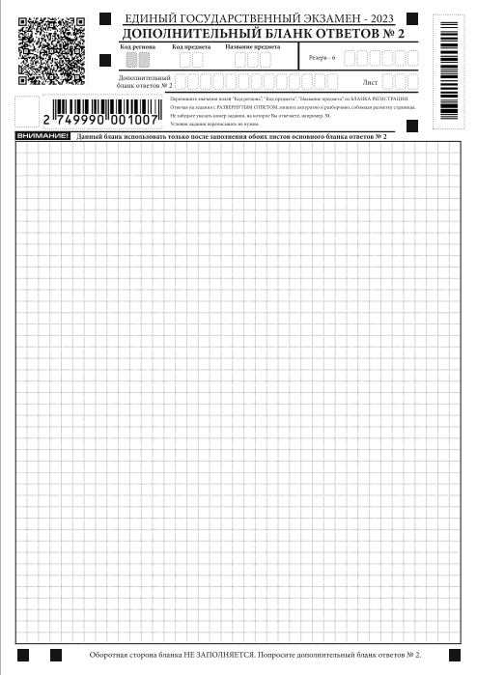
Дополнительный бланк ответов №2
1
Инструкция по заполнению ДБО №2

Slide 23
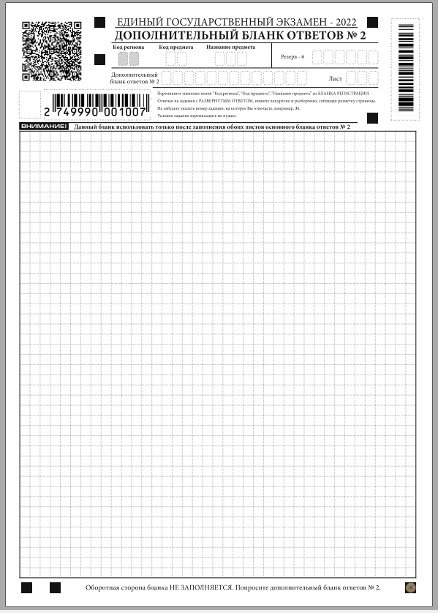
Дополнительный бланк ответов №2
Дополнительный бланк ответов № 2 выдается организатором в аудитории по требованию участника экзамена в случае, если недостаточно места на бланке ответов № 2 для записи развернутых ответов.
Поле верхней части бланка «Код региона», заполняется автоматически, поля «Код предмета» и «Название предмета» заполняются участником экзамена и должны полностью соответствовать информации, указанной в бланке ответов № 2.

Slide 24
Дополнительный бланк ответов №2
Запрещается делать какие-либо записи и пометки, не относящиеся к ответам на задания, в том числе содержащие информацию о персональных данных участника экзамена. При наличии указанных записей и пометок ответы, внесенные в бланки, НЕ ПРОВЕРЯЮТСЯ.
Поле «Дополнительный бланк ответов № 2» заполняется организатором в аудитории только при выдаче следующего дополнительного бланка ответов № 2, если участнику экзамена не хватило места на ранее выданных дополнительных бланках ответов № 2. В этом случае организатор в аудитории вносит в это поле цифровое значение штрих-кода следующего дополнительного бланка ответов № 2 (расположенное под штрих-кодом бланка), который выдает участнику экзамена для заполнения. Если дополнительный бланк ответов № 2 не выдавался, то поле «Дополнительный бланк ответов № 2» остается пустым.
В поле «Лист» организатор в аудитории при выдаче дополнительного бланка ответов № 2 вносит порядковый номер листа работы участника экзамена, начиная с цифры 3.
Если дополнительный бланк ответов № 2 содержит незаполненные области (за исключением регистрационных полей), то организаторы погашают их только на лицевой стороне бланка следующим образом: «Z».

Slide 25
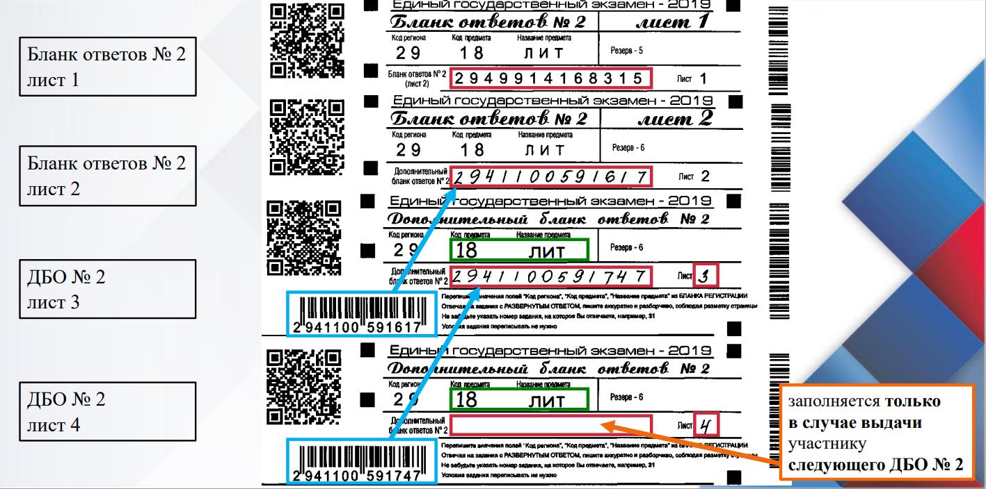

Slide 26
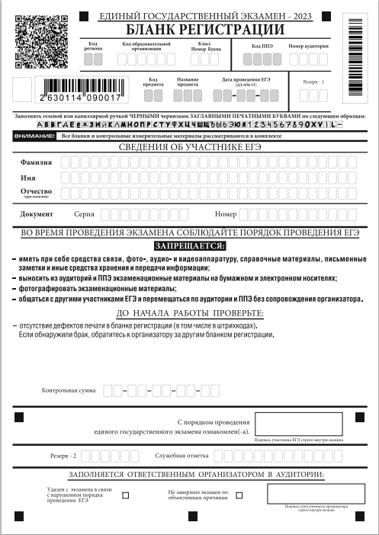
Бланк регистрации устного экзамена
Бланк регистрации ЕГЭ по иностранным языкам (раздел «Говорение» заполняется так же, как обычный бланк регистрации.

Slide 27
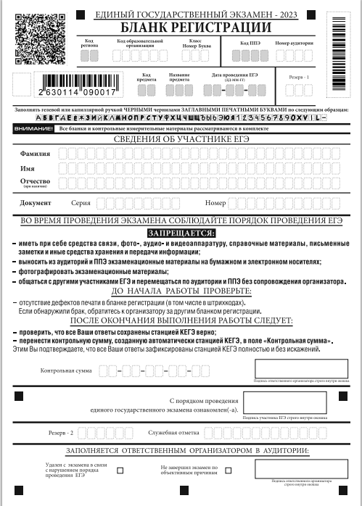
Бланк регистрации КЕГЭ
В средней части бланка регистрации КЕГЭ заполняется поле «Контрольная сумма».

Slide 28
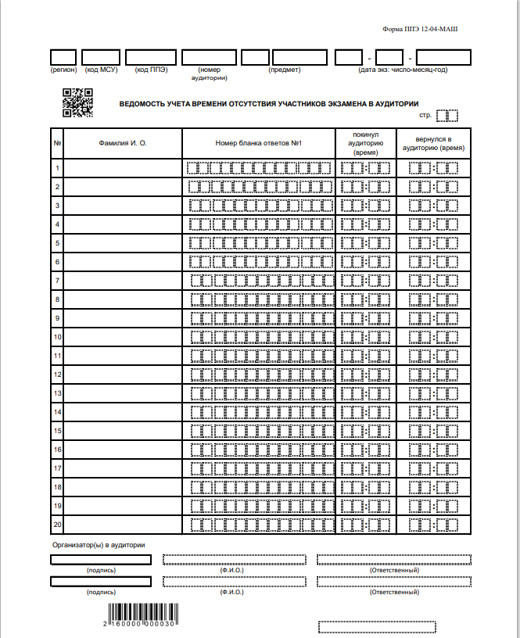
Форма ППЭ 12-04 МАШ
1

Slide 31
Форма ППЭ 13-02 МАШ

Slide 32
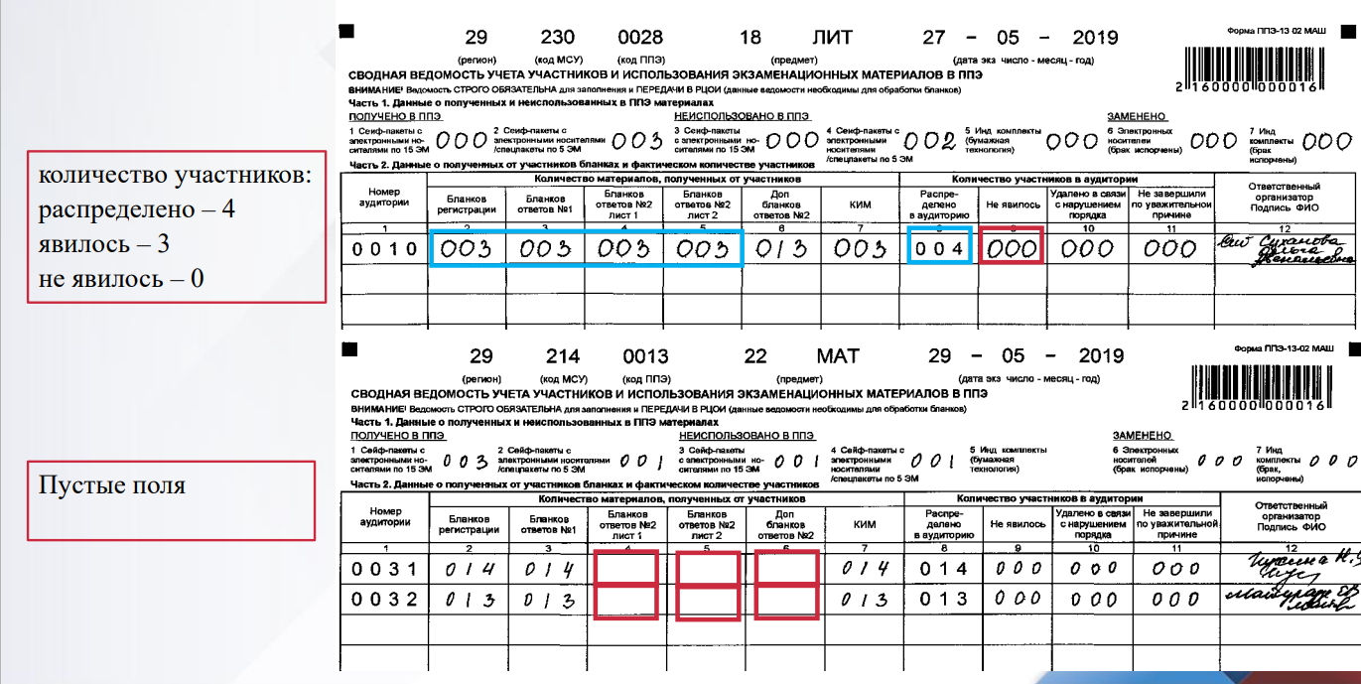

Slide 33
Спасибо за внимание!

